Slide 1
GENERATOR ARUS BOLAK-BALIK
TEKNIK TENAGA LISTRIK

Slide 2
PENDAHULUAN
Generator arus bolak-balik sering juga disebut generator sinkron atau alternator
Merupakan generator yang dapat menghasilkan arus bolak-balik
Penggerak biasanya dalam bentuk turbin uap, kincir angin, diesel, turbin air dsb

Slide 3
KONSTRUKSI
Dalam generator DC, lilitan jangkar dipasang pada bagian rotor agar memungkinkan pengubahan tegangan bolak-balik yang dibangkitkan dalam lilitan menjadi tegangan searah pada terminal melalui komutator yang berputar; Kutub medan diletakkan pada bagian yang diam (stator)
Dalam generator AC bertegangan rendah, medan diletakan pada bagian yang berputar (rotor) dan lilitan jangkar diletakan pada stator

Slide 4
Ada beberapa tipe lilitan jangkar pada stator
Tipe yang banyak digunakan adalah lilitan rangkaian terbuka yang tersusun dari tiga buah lilitan yang terpisah dengan jarak 120 derajat untuk masing-masig lilitan
Ketiga lilitan dapat dibentuk dalam dua hubungan yaitu hubungan Y dan delta
Hubungan Y adalah yang paling umum digunakan karena dengan sendirinya langsung memberikan tegangan tinggi dan kawat netral bisa dikeluarkan bersama tiga saluran membentuk sistem empat kawat tiga fasa

Slide 5
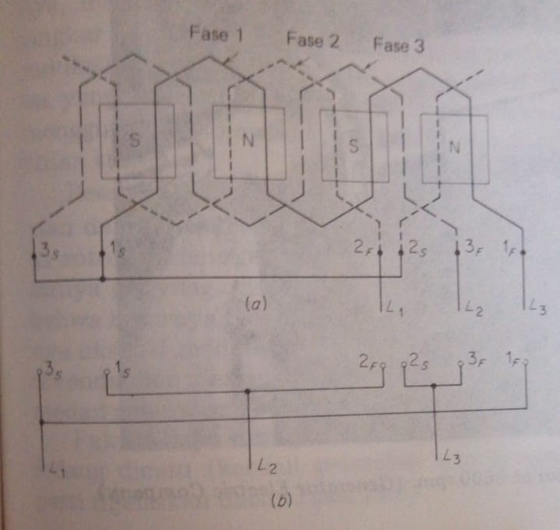
(a) lilitan stator tiga fase hubungan y
(b) lilitan stator tiga fase hubungan delta

Slide 6
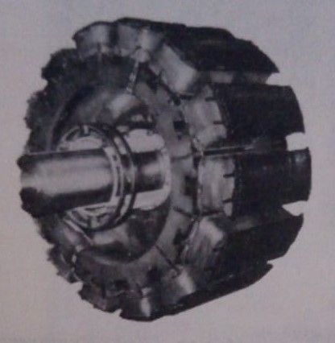
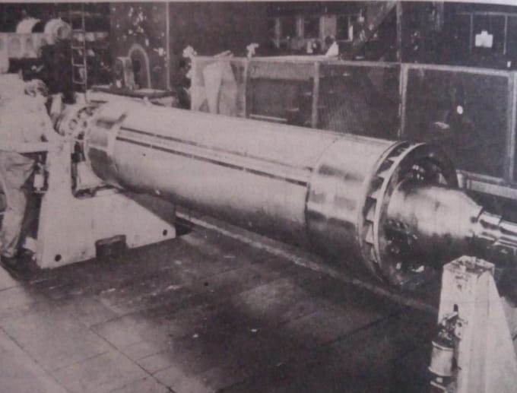
Ada dua jenis yang berbeda dari struktur medan (rotor) generator sinkron yaitu jenis kutub sepatu (salient) dan silinder
silinder
Kutub sepatu

Slide 7
MEDAN KUTUB SEPATU
Medan kutub sepatu digunakan untuk generator kecepatan rendah dengan penggerak disel, turbin air, turbin angin, dsb.
Keping kutub yang dilaminasi dengan kumparan medanya dipasang pada bingkai dari besi yang terpasok pada poros
Medan kutub sepatu (rotor) mempunyai kelemahan yaitu rugi-rugi angin yang tinggi pada kecepatan putaran tinggi

Slide 8
MEDAN KUTUB SILINDER
Medan kutub silinder digunakan untuk generator kecepatan tinggi
Pada rotor medan kutub silinder akan dibelitkan dua kutub dan dirancang pada kecepatan tinggi (3600 rpm).
Konstruksi medan kutub silinder penting dibuat untuk kecepatan tinggi karena memiliki rugi-rugi angin yang rendah
Generator tipe rotor silinder biasanya digerakan oleh turbin uap dan gas

Slide 9
EKSITASI TEGANGAN
Setelah generator AC mencapai kecepatan putar maksimum oleh penggerak mulanya, medanya dieksitasi dari catu DC.
Ketika kutub lewat dibawah konduktor jangkar yang berada pada stator, maka fluksi medan yang memotong konduktor menginduksikan ggl bolak-balik (karena kutub dengan polaritas yang berubah-ubah terus menerus melewati konduktor tersebut)
Ggl bolak-balik yang dibangkitkan akan diteruskan pada terminal lilitan stator

Slide 10
Besarnya ggl yang dibangkitkan bergantung pada laju pemotongan garis gaya; atau dalam hal generator besarnya ggl bergantung pada kuat medan dan kecepatan rotor
Karena generator kebanyakan bekerja pada kecepatan konstan, maka besarnya ggl yang dibangkitkan menjadi bergantung pada eksitasi medan
Hal ini berarti besarnya ggl yang dibangkitkan dapat dikendalikan dengan mengatur besarnya eksitasi medan yang diberikan pada generator
Eksitasi medan dapat langsung dikendalikan dengan mengubah besarnya tegangan eksitasi yang dikenakan pada medan generator

Slide 11
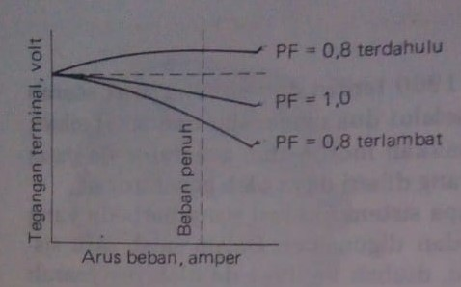
Faktor daya dari generator dapat ditentukan dengan karakteristik beban yang dicatu
Kurva pengaturan generator ac pada factor daya yang berbeda

Slide 12
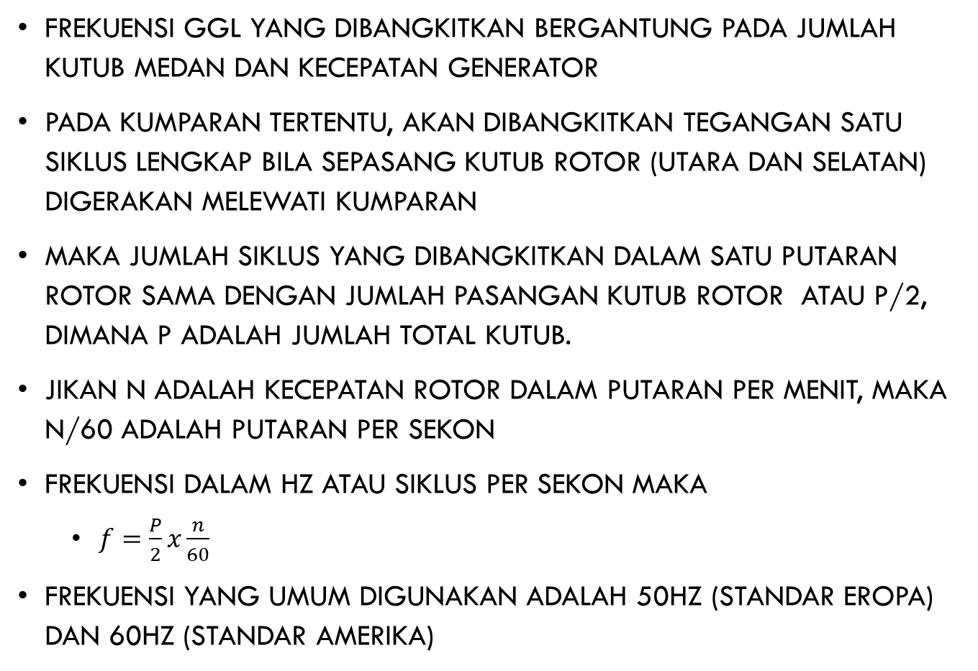
Frekuensi ggl yang dibangkitkan bergantung pada jumlah kutub medan dan kecepatan generator
Pada kumparan tertentu, akan dibangkitkan tegangan satu siklus lengkap bila sepasang kutub rotor (utara dan selatan) digerakan melewati kumparan
Maka jumlah siklus yang dibangkitkan dalam satu putaran rotor sama dengan jumlah pasangan kutub rotor atau P/2, dimana P adalah jumlah total kutub.
Jikan n adalah kecepatan rotor dalam putaran per menit, maka n/60 adalah putaran per sekon
Frekuensi dalam Hz atau siklus per sekon maka
  $f=\frac{P}{2}x\frac{n}{60}$
Frekuensi yang umum digunakan adalah 50Hz (standar eropa) dan 60Hz (standar Amerika)

Slide 13
PENGATURAN GENERATOR
Jika beban ditambahkan pada generator AC yang sedang bekerja pada kecepatan konstan dan denga eksitasi medan konstan, tegangan terminal akan berubah
Besarnya perubahan akan bergantung pada rancangan mesin dan faktor daya beban
Pengaruh dari faktor daya yang berbeda dan perubahan tegangan terminal dengan perubahan beban pada generator ditunjukan pada gambar slide 11

Slide 14
Pengaturan generator AC didefinisikan sebagai prosentase kenaikan tegangan terminal ketika beban dikurangi dari arus beban penuh ternilai sampai nol dimana kecepatan dan eksitasi medan dijaga konstan
Persen pengaturan = ((tegangan tanpa beban – tegangan beban penuh)/ (tegangan beban penuh)) x 100%
Faktor yang mempengaruhi pengaturan generator adalah:
  Penurunan tegangan IR pada lilitan jangkar
  Penurunan tegangan IXL pada lilitan jangkar
  Reaksi jangkar (pengaruh magnetisasi dari arus jangkar)

Slide 15
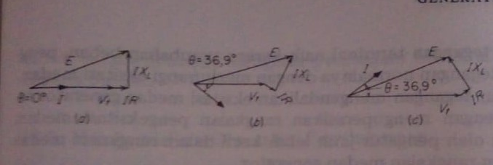
Diagram fasor
(a) factor daya 1
(b) factor daya 0.8 tertinggal
(c) factor daya 0.8 mendahului

Slide 16
PENGATUR TEGANGAN GENERATOR
Karena tegangan terminal generator AC banyak berubah denga berubahnya beban, maka untuk operasi hampir semua peralatan listrik dilakukan cara agar tegangan terminal konstan
Biasanya digunakan voltage regulator untuk mengendalikan besar kecilnya eksitasi medan DC yang dicatukan pada generator
Bila tegangan terminal generator turun karena perubahan beban, pengatur tegangan secara otomatis menaikan pembangkitan medan sehingga tegangan kembali normal

Slide 17
Salah satu tipe pengatur tegangan generator adalah menggunakan tahanan geser untuk mengatur besar kecilnya tegangan eksitasi medan DC yang dikopelkan oleh elemen kopel mekanis
Selain itu penggunaan rangkaian elektronik juga digunakan sebagai voltage regulator pada generator AC

Slide 18
TUGAS
Mengapa generator AC dibuat dengan jangkar diam dan medan yang berputar
Jelaskan fungsi pengatur tegangan pada generator
Bagaimana medan generator AC dieksitasi

